Slide 1
第1章 HTML 5概述
1
HTML 5简介
2
HTML 5与HTML 4区别
3
HTML 5特性
4
HTML 5开发环境

Slide 2
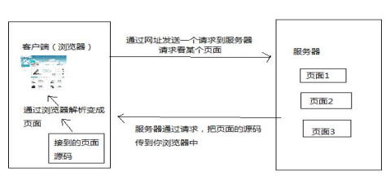
请求响应模型
HTML文档&浏览器解析器&DTD文档的关系（网页例子）
  HTML文档：一堆代码，用户无法直接看
  浏览器解析：把代码解释转换成图片、文字等用户可以看的内容
  DTD文档：HTML文档的规范，规定了使用版本的HTML
静态页面
动态页面

Slide 3
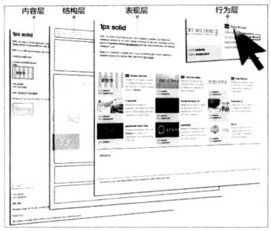
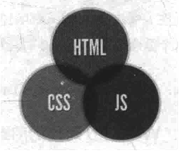
网站和网页
网站：是一个站点、整体，是一个集合体（文件夹）。包括：页面、后台、服务器（空间）、域名、IP地址等
网页：个体，包含：内容、结构、表现（样式）、行为
  内容：页面传达的纯信息，文字、图片、数据、多媒体、表格、链接等
  结构：页面信息整理、分类、规范
  表现：信息的外观显示（包装）
  行为：网页交互操作

Slide 4
浏览器内核与解析
浏览器解析过程
  解析结构（DOM Tree）
  加载外部js和css（CSS Rule Tree）
  解析并执行脚本
  构造HTML DOM（Render Tree） //ready事件
  加载图片等外部文件
  页面加载完成 //load事件
Notes:
渲染引擎
阻塞

Slide 5
浏览器内核与解析
五大主流浏览器：IE，Opera，Safari，Firefox，Chrome（有自己的内核，其他浏览器内核均为五大之一）
电脑必装浏览器：火狐，谷歌(js)，ie(各版本)，主要考虑兼容火狐、ie
四大浏览器内核——浏览器内核检测工具
  IE浏览器内核：Trident内核，也是俗称的IE内核；
  Chrome浏览器内核：统称为Chromium内核或Chrome内核，以前是Webkit内核，现在是Blink内核；
  Firefox浏览器内核：Gecko内核，俗称Firefox内核；
  Safari浏览器内核：Webkit内核；
  Opera浏览器内核：最初是自己的Presto内核，后来是Webkit，现在是Blink内核；
  360浏览器、猎豹浏览器内核：IE+Chrome双内核；
  搜狗、遨游、QQ浏览器内核：Trident（兼容模式）+Webkit（高速模式）；
  百度浏览器、世界之窗内核：IE内核；
  2345浏览器内核：以前是IE内核，现在也是IE+Chrome双内核；
Notes:
？目前市场主流浏览器种类及内核

Slide 6
浏览器内核与解析
五大浏览器内核 使用CSS3样式时
  Trident（IE内核）：IE6IE7IE8、IE9、IE10，360，猎豹，傲游，2345，百度，世界之窗，腾讯，搜狗等，后多为双核或多核 -ms-
  Gecko（Firefox内核）：火狐 -moz-
  Webkit（Safari内核、Chrome内核）：Mac OS x, Google Chrome、360极速、搜狗高速、傲游3、 Apple Safari (Win/Mac/iPhone/iPad)、Symbian手机浏览器、Android 默认浏览器
  -webkit-
  Presto（Opera内核）：opera -o-

Slide 7
浏览器兼容
IE6双倍外边距问题
  _display:inline; 只出现在IE6浏览器中
  任何属性前添加一个下划线，表示只有IE6识别
Img底部留白问题
  代码书写规范，火狐可以规避此问题
  父级添加overflow:hidden;
  Img添加display:block;
  Img加边框
滤镜问题
  制作半透明效果
  IE11以下支持滤镜：filter:alpha(opacity=60);
  其他浏览器：opacity:0.6;
  想要兼容所有浏览器，则需同时添加2种滤镜
  想有透明背景但内容不透明，将它们拆开存放，分别定位

Slide 8
1.1 HTML 5简介
1．HTML含义
  HTML是英文HyperText Markup Language的缩写，即超文本标记语言。
  HTML历史
版本 | 发表日期
HTML3.2 | W3C REC:1996.4
HTML4 | W3C REC:1997.12
HTML4.01 | W3C REC:1999.12
HTML5 | 2012年12月定稿

Slide 9
1.1 HTML 5简介
2. HTML5
  HTML5是用于取代1999年所制定的HTML4.01和XHTML1标准的HTML标准版本。
  HTML5实际指的是包括HTML、CSS和JS在内的一套技术组合，能够减少浏览器对于需要插件的丰富性网络应用服务（plug-in-based rich internet application，RIA）。
  2012年12月，W3C称：“HTML5是开放的Web网络平台的奠基石”。
  Firefox、Chrome、IE9、Safari、Opera等。

Slide 10

什么是HTML5？
HTML5是W3C和WHATWG合作的结果。
HTML5是万维网的核心语言，超文本标记语言(HTML)的第五次重大修改（W3C推荐标准）。增添了许多新的标签和属性，强化了网页的标准、语义化、图像表达能力和交互效果。
是一系列用来制作现代富web内容的相关技术总称，最重要的三项技术：HTML5核心规范（标签元素）、CSS、JS
HTML5是一种新的规范、标准，并非是一种技术。

Slide 11
引入HTML5目的？
目标：将网页语义化，以便更好地被人类和机器阅读，同时提供更好地支持各类媒体的嵌入。
HTML5的终极目标：将Web由内容平台改造为标准化的应用平台，并统一各大平台阵营的标准。

Slide 12
语义化标记
多设备跨平台
自适应网页设计
跨平台性非常强大，可以轻易的移植，这也是大多数人对HTML5有兴趣的主要原因。
“一次设计，普遍适用”，让同一张网页自动适应不同大小的屏幕，根据屏幕宽度，自动调整布局（layout）。
HTML5的优点？
即时更新
多媒体支持
可以给站点带来更多的多媒体元素(视频和音频)，且非常方便。
交互性、更智能表单

Slide 13
1.2 HTML5与HTML4区别
HTML5其核心目的在于解决当前Web开发中存在的各种问题。
  第一个问题是解决Web浏览器之间的兼容性问题。
  第二个问题是文档结构描述的问题：有更明确的语义支持。
尽可能补全web开发者急需功能。增强了Web应用程序的功能：更强大的CSS3、表单验证、音频视频、本地数据存储功能、绘画canvas、web通信/多线程访问、地理定位/获取地理位置信息等，这些都影响了用户的体验。

Slide 14
1.2 HTML5与HTML4区别
HTML5功能
  HTML5核心：W3C官方规范。涉及新的语义元素、新的增强的web表单、音频视频，及通过js绘图的canvas（主流浏览器者支持）
  曾经的HTML5标准：大多数功能需js且支持富web应用开发。如本地数据存储、离线应用和消息传递
  非HTML5标准：下一代功能。如更强的CSS3、地理定位

Slide 15
1.2 HTML5与HTML4区别
HTML5特点
  向下兼容。对以往已存在的web页面，保持正确的显示
  用户至上。
  化繁为简。
    以浏览器的原生能力代替复杂的js
    DOCTYPE简化到极致
    字符集声明被简化
    简单强大的API
  无插件范式。使用插件有很多问题
    插件安装容易失败
    插件被浏览器或软件禁用屏蔽（如FLASH插件）
    插件经常会被爆出漏洞被利用攻击
    插件不容易与HTML文档其他部分集成（如整体透明化）
  访问通用性（可访问性，媒体中立，支持所有语种）
  引入语义（编码人员可读性和查询便利性）
  引入原生媒体支持
  引入可编程内容

Slide 16
1.2 HTML5与HTML4区别
1 HTML5文档结构的变化
  内容类型(ContentType)
  HTML5文件的扩展名仍然是“.html”或“.htm”
  DOCTYPE声明
  声明如下：<!DOCTYPE html>
  指定的字符编码
  HTML5开始对于HTML文件的字符编码推荐使用UTF-8。
  <meta charset="utf-8">

Slide 17
1.2 HTML5与HTML4区别
2 HTML5语法的变化
  可以省略标记的元素
  在HTML5中，标记省略成为一种规范，多数浏览器予以支持。
不允许写结束标记的元素 | area、base、br、col、 command、embed、hr、img、input、keygen、link、meta、param、source、track、wbr
可以省略结束标记的元素 | li、dt、dd、p、rt、rp、optgroup、option、colgroup、thead、tbody、tfoot、tr、td、th
可以省略全部标记的元素 | html、head、body、colgroup、tbody

Slide 18
1.2 HTML5与HTML4区别
2 HTML5语法的变化
  具有boolean值属性的元素
    元素如果有boolean值的属性，如checked、autofocus与readonly等，当只写属性名而不指定属性值时，表示属性值为true；
    将属性值设为false时，可以不使用该属性。
    将属性值设定为true时，也可以将属性名设定为属性值，或将空字符串设定为属性值。

Slide 19
1.2 HTML5与HTML4区别
2 HTML5语法的变化
  省略引号
    在指定HTML元素的属性值时，属性值两边可以用双引号，也可以用单引号。
    HTML5在此基础上做了一些改进，当属性值不包括空字符串、“<”、“>”、“=”、单引号、双引号等字符时属性值两边的引号可以省略。

Slide 20
1.2 HTML5与HTML4区别
3 HTML5增加和删除的元素和属性
  HTML5新增的元素可以分为结构元素（section、article、aside等）、多媒体元素（video、audio、embed等）和扩展HTML功能的元素（canvas）等，具体如表所示：见后面所学。
  表1-3 HTML5新增的主要标记

Slide 21
1.2 HTML5与HTML4区别
4 HTML5的全局属性
属性 | 描述 | HTML5新增
accesskey | 规定访问元素的键盘快捷键
class | 规定元素的类名（用于规定样式表中的类）。
contenteditable | 规定是否允许用户编辑内容。 | 是
contextmenu | 规定元素的上下文菜单。 | 是
dir | 规定元素中内容的文本方向。
draggable | 规定是否允许用户拖动元素。 | 是
dropzone | 规定当被拖动的项目/数据被拖放到元素中时会发生什么。 | 是
hidden | 规定该元素是无关的。被隐藏的元素不会显示。 | 是
id | 规定元素的唯一 ID。
lang | 规定元素中内容的语言代码。
spellcheck | 规定是否必须对元素进行拼写或语法检查。 | 是
style | 规定元素的行内样式。
tabindex | 规定元素的 tab 键控制次序。
title | 规定有关元素的额外信息。

Slide 22
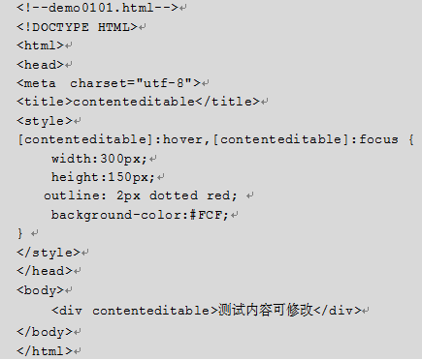
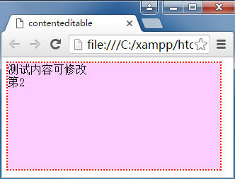
contentEditable属性
  允许用户编辑元素中的内容，所以该元素必须是可以获得鼠标焦点的元素，而且在点击鼠标后要向用户提供一个插入符号，提示用户该元素中的内容允许编辑。contenteditable是一个布尔类型属性，因此可以将其设置为true或false。如果在元素中将该属性的值设置为“true”，那么就可以对该元素显示的文本内容直接进行编辑了。
  为列表元素添加可编辑属性。
  通过Ajax技术对编辑后的内容进行保存。

Slide 23
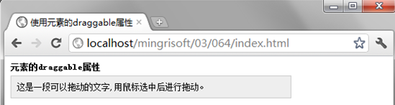
draggable属性
  通过网页元素的draggable属性可以设置是否允许用户拖动网页中的元素。
  语法如下：<element draggable="true|false|auto">
  该属性有如下3个值。
    true：表示鼠标选中元素后，可以进行拖动的操作
    false：表示鼠标选中元素后，不能进行拖动的操作
    auto：使用浏览器的默认特性。
  说明：目前只有Firefox、Chrome以及Safari支持draggable属性。
  使用鼠标光标拖动网页中的图像。
  设置超链接不能被拖动。

Slide 24
hidden属性
  实现自动隐藏或显示网页中的文字。
  在Chrome浏览器中运行
  在HTML5中，绝大多数的元素都支持hidden属性。语法如下：<element hidden="hidden">
  在页面中可以对元素的hidden属性进行设置，使用户在满足某些条件时才能看到某个元素。然后，可使用JavaScript来删除hidden属性，使该元素变得可见。
  自动隐藏或显示网页中的图片。
  自动隐藏或显示子菜单。

Slide 25
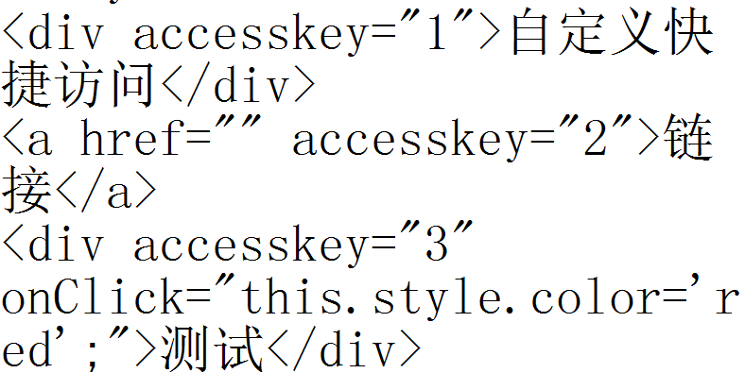
示例1-2 为某些标签利用accesskey属性设置了快捷键

Slide 26















1.3 HTML5的八大新特性
语义化
多媒体
离线存储
三维、图形与特效
设备通用
性能与集成
实时通讯
CSS3

Slide 27
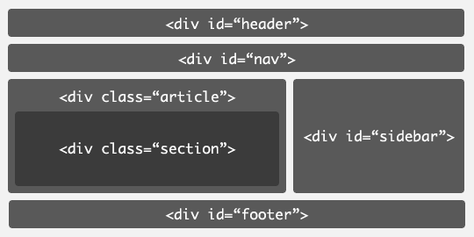
HTML5的革新——语义化标签
一、为什么HTML5要引入语义化标签
图1 HTML4:DIV+CSS布局
缺点：1.文档结构不够清晰；
2.不利于搜索引擎爬虫对网页的爬取。

Slide 28
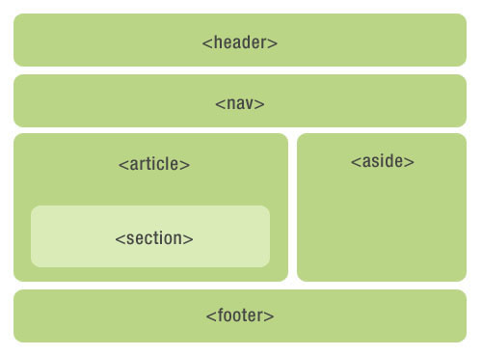
HTML5的革新——语义化标签
Notes:
浏览器能够语义解析

Slide 29
引入语义化标签的好处
引入语义化标签的好处：
1.方便人类和机器阅读；
2.在没有CSS的情况下，页面也能呈现出清晰地结构，增强可读性；
3.方便移动设备解析渲染页面（因为这些设备对 CSS 的支持较弱）；
4.有利于网络爬虫爬取网页内容；
5.便于团队开发和后期维护，语义化具有可读性

Slide 30
1.3 HTML5特性
1.良好的语义特性
  HTML5支持微数据与微格式，增加的新元素赋予网页更好的意义和结构。
  增加了新的结构元素，文档结构更加清晰明确，新增的结构元素包括section元素、article元素、nav元素、aside元素等。
  一个语义元素能够清楚的描述其意义给浏览器和开发者。
  无语义 元素实例: <div> 和 <span> - 无需考虑内容.
  语义元素实例: <form>, <table>, and <img> - 清楚的定义了它的内容.
2.强大的绘图功能
  可以通过下使用Canvas API动态地绘制各种效果精美的图形，也可以通过SVG绘制可伸缩矢量图形。

Slide 31
1.3 HTML5特性
3.增强的音视频播放和控制功能
  HTML5新增了audio和video 元素，可以不依赖任何插件而播放音频和视频。
4.HTML5的数据存储和数据处理的功能
  （1）离线应用
  （2）Web通信
  （3）本地存储
5.获取地理位置信息
  HTML5新增了Geolocation API规范，可以通过浏览器获取用户的地理位置信息

Slide 32
1.3 HTML5特性
6.提高页面响应的多线程
  HTML5新增Web Workers来实现多线程功能。通过Web Workers，将耗时较长的处理交给后台线程，降低Web服务的响应时间，有利于增强用户体验。
7.文件API
  HTML5的文件API包括FileReader API和File SystemAPI。

Slide 33
1.4 HTML5开发环境
1 HTML5开发工具简介
  文档编辑工具Nodepad++等
  可视化网页开发软件Dreamweaver CS6
  集成开发环境Visual Studio Code、Hbuilder、sublime text3、WebStorm、Intellij IDEA等
HBuilder是DCloud（数字天堂）推出的一款支持HTML5的Web开发IDE。HBuilder的编写用到了Java、C、Web和Ruby。HBuilder本身主体是由Java编写。它基于Eclipse，所以顺其自然地兼容了Eclipse的插件。
优点：快，是它的最大优势，完整的语法提示和代码输入法、代码块等，强大的其他语言支持和开发webapp等功能，在语法提示、转到定义、重构、调试等方面都非常高效。
缺点：有时可能会有些卡顿的现象。

Slide 34
1.4 HTML5开发环境
2 HBuilder集成开发环境
  软件下载和安装
  到HBuilder官网https://www.dcloud.io/下载。
  建立项目
  文件—新建—项目
  创建文件，选择创建HTML文件、CSS文件或JavaScript文件等。
  点中项目名称，右击—新建—HTML文件，CSS文件，JS文件
  运行配置 工具—设置
  运行—运行到内置浏览器（下载插件），运行时选择各种设备，显示开发者工具，
  激活代码助手
  编辑—激活代码助手
  https://www.runoob.com/w3cnote/hbuilder-intro.html

Slide 35
1.4 HTML5开发环境
4 支持HTML5的浏览器和帮助文档
  支持HTML5的浏览器
  主流浏览器的新版本都支持HTML5，Chrome浏览器和Firefox浏览器对HTML5有更好的支持.
  帮助文档
  http://www.w3school.com.cn/
  https://developer.mozilla.org/
  提供了常用的参考手册和学习教程。

Slide 36
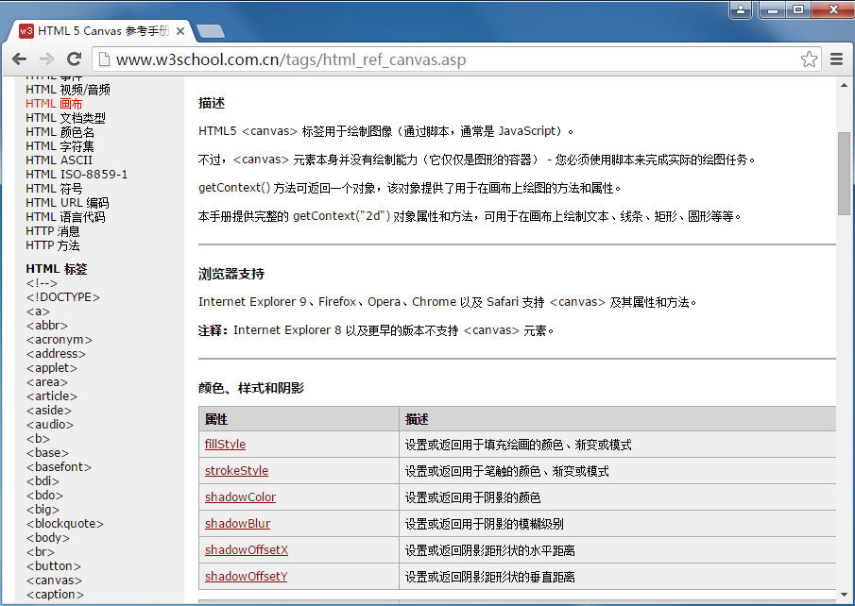
1.4 HTML5开发环境

Slide 37
作业给你实验
  （1）从jetbrains的官网下载WebStorm软件的Windows版本，安装后建立项目和一个HTML5文件，并在浏览器中显示该页面。
  （2）下载并安装开源网络服务器软件XAMPP，启动其Apache服务器，并在其中运行一个Web页面。
  （3）到http://www.w3school.com.cn/和https://developer.mozilla.org/两个站点查找并学习正则表达式有关内容，了解正则表达式的概念和应用。

Slide 38
1.4 HTML5开发环境
3 使用XAMPP搭建服务器环境
XAMPP，具有Linux和Windows版本，集成了Apache、MySQL、PHP、Perl等软件，适用于搭建多种服务器环境.
  XAMPP下载和安装
  XAMPP可以在中文组官网 http://www.xampp.cc下载
  启动XAMPP的Apache服务器
  测试是否成功开启XAMPP服务

Slide 39



